Slide 1
ALL INDIA HELPLINE NUMBER 1075
For access to open files, please write to us at
mohfwindia@gmail.com

Slide 2
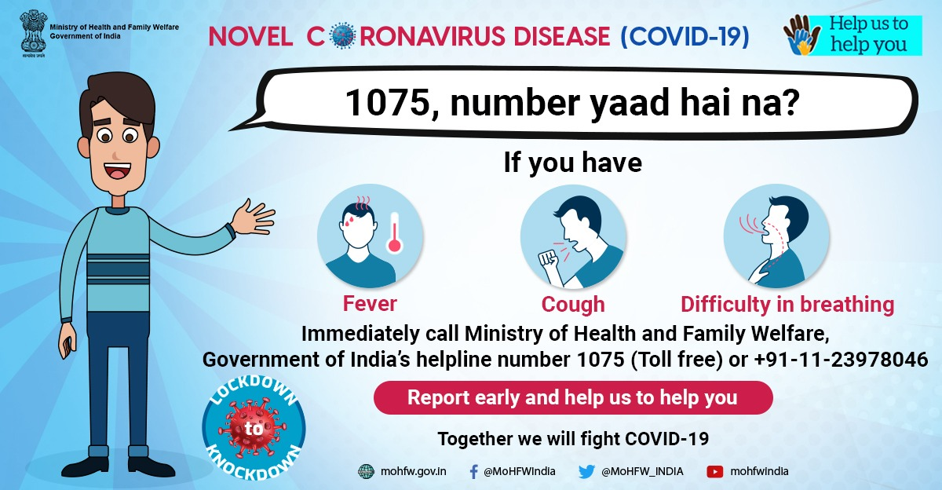
#IndiaFightsCorona
Report early and help us to help you. Do not hesitate to share important information. Together we will fight #COVID19.
#CoronaOutbreak #SwasthaBharat #HealthForAll #Lockdown2

Slide 3
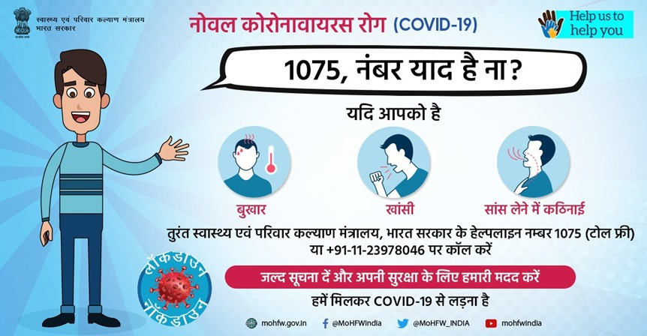
#IndiaFightsCorona
जल्द सूचित करें और अपनी सुरक्षा के लिए हमारी मदद करें। महत्वपूर्ण जानकारी साझा करने में बिल्कुल संकोच न करें। हमें मिलकर #COVID19 से लड़ना है।
#CoronaOutbreak #SwasthaBharat #HealthForAll #Lockdown2

Slide 4

#IndiaFightsCorona
Report early and help us to help protect you and your family’s well-being. Together we will fight #COVID19.
#CoronaOutbreak #SwasthaBharat #HealthForAll

Slide 5

#IndiaFightsCorona
जल्द सूचित करें और आपकी एवं आपके परिवार की सुरक्षा के लिए हमारी मदद करें। हमें मिलकर #COVID-19 से लड़ना है। #CoronaOutbreak #SwasthaBharat #HealthForAll

Slide 6
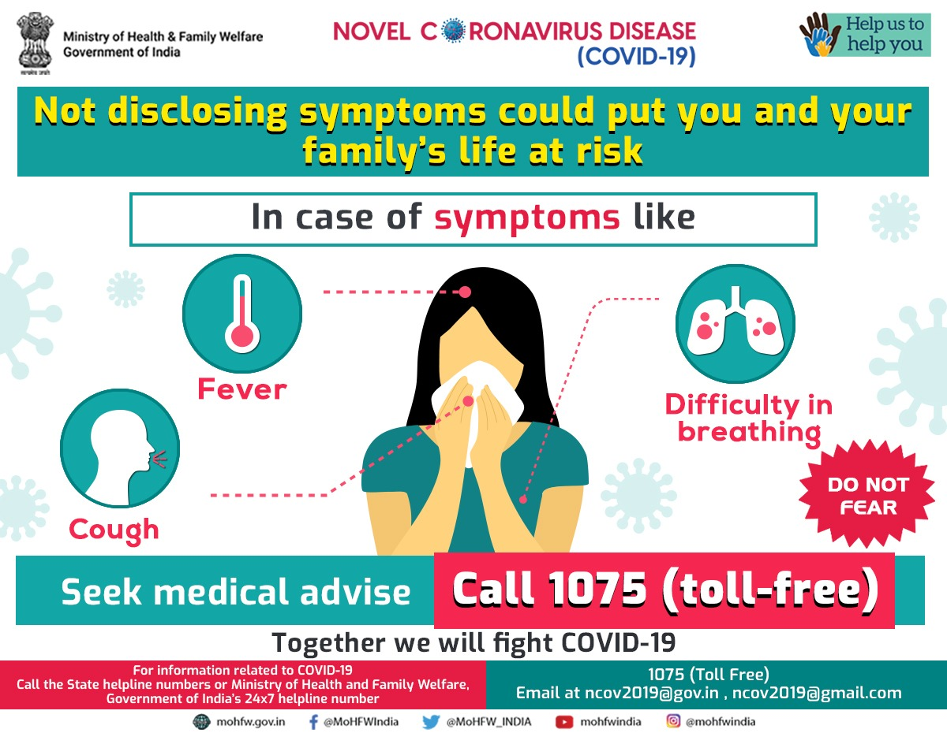
#IndiaFightsCorona
Let us be responsible for the well-being of ourselves and everyone around us. Together we will fight #COVID19.
#CoronaOutbreak #SwasthaBharat #HealthForAll #Lockdown2

Slide 7
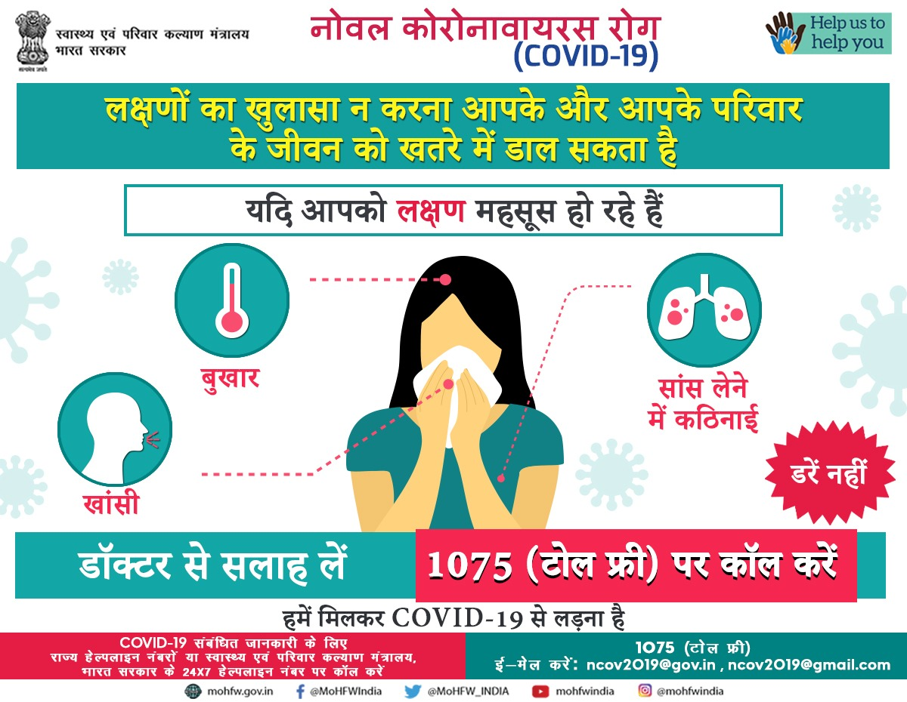
#IndiaFightsCorona
आइए हम अपने और अपने आसपास के सभी लोगों की सेहत का ध्यान रखें। हमें मिलकर #COVID19 से लड़ना है। #CoronaOutbreak #SwasthaBharat #HealthForAll #Lockdown2

Slide 8
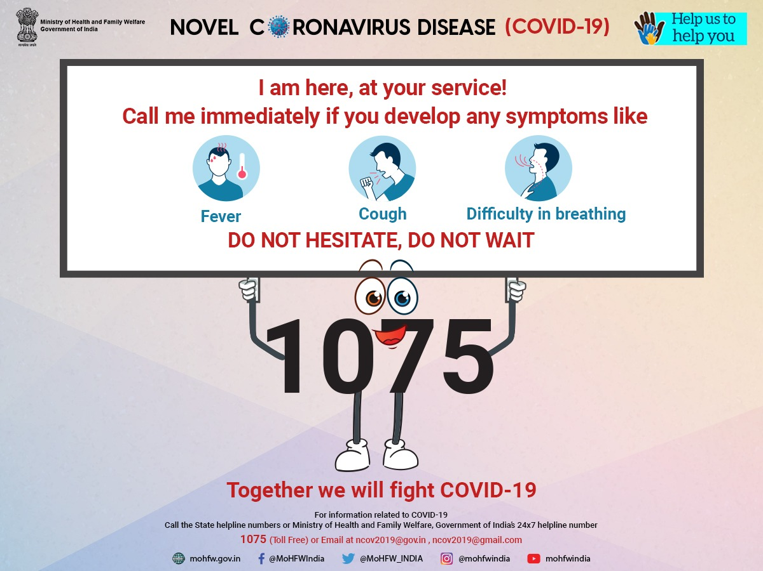
#IndiaFightsCorona
If you develop any symptoms like fever, cough and difficulty in breathing, immediately call the All India help-line number 1075 (toll free) and help us to help you. #HealthForAll #SwasthaBharat #CoronaOutbreak

Slide 9
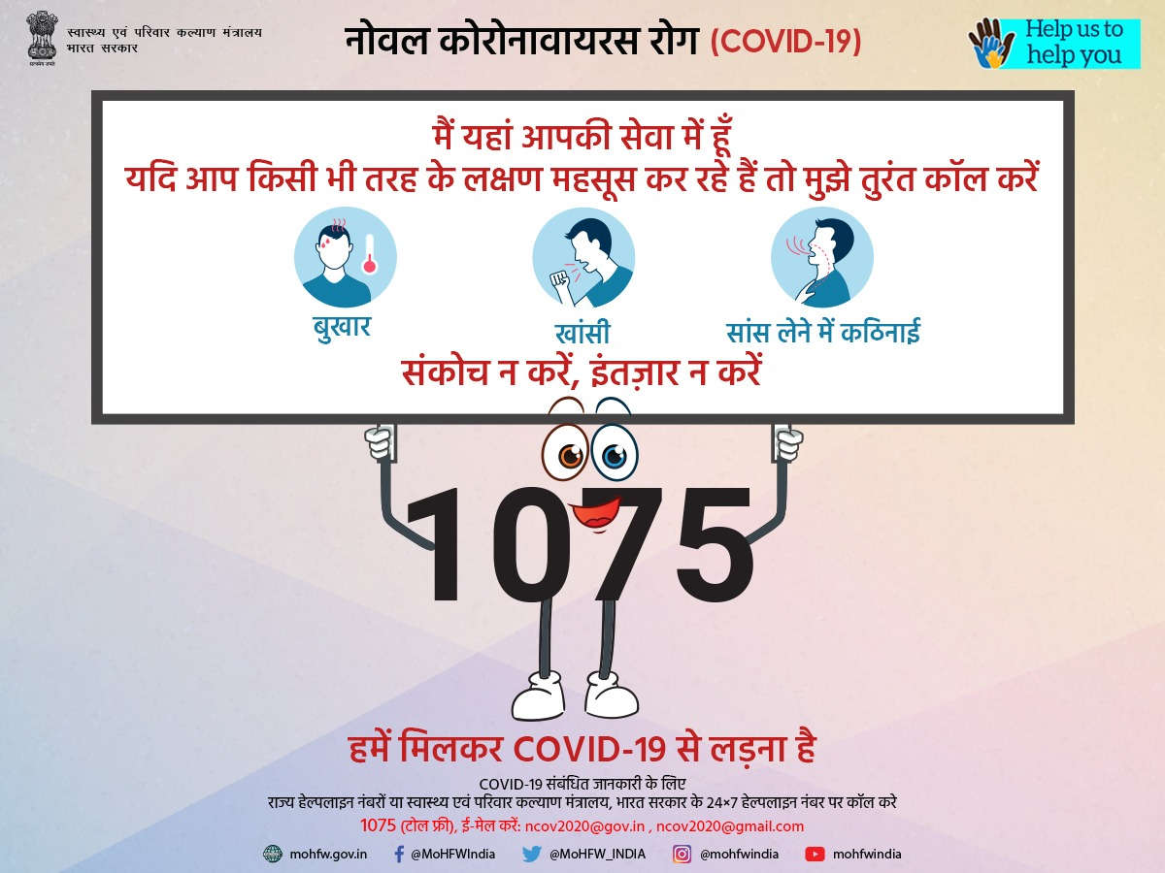
#IndiaFightsCorona
यदि आप बुखार, खांसी और सांस लेने में कठिनाई जैसे लक्षण महसूस कर रहे हैं, तो तुरंत आल इंडिया हेल्पलाइन नंबर 1075 (टोल फ्री) पर कॉल करें और अपनी सुरक्षा के लिए हमारी मदद करें। #HealthForAll #SwasthaBharat #CoronaOutbreak

Slide 10
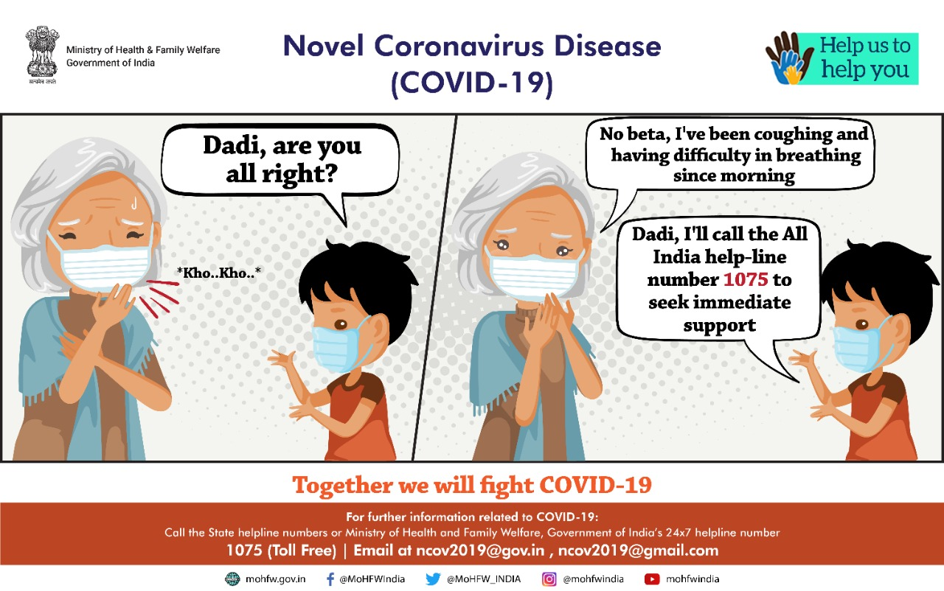
#IndiaFightsCorona
Don't hesitate, be a responsible citizen. In case of any doubts related to #COVID19 call 1075 (toll-free). Help break the chain of COVID-19. #HealthForAll #SwasthaBharat #CoronaOutbreak

Slide 11
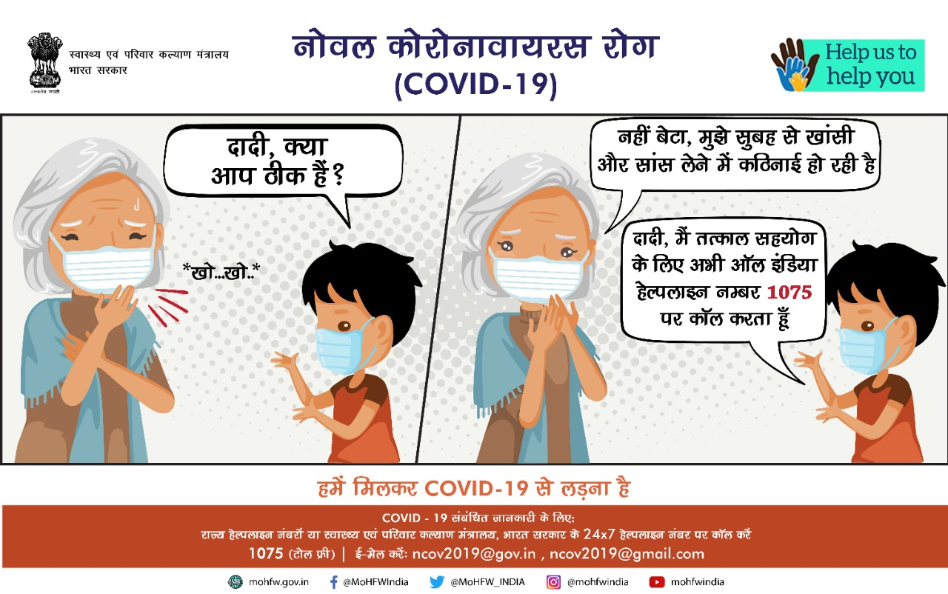
#IndiaFightsCorona
संकोच न करें, एक जिम्मेदार नागरिक बनें। #COVID19 से संबंधित किसी भी तरह के संदेह के मामले में 1075 (टोल-फ्री) पर कॉल करें। COVID-19 की श्रृंखला को तोड़ने में मदद करें। #HealthForAll #SwasthaBharat #CoronaOutbreak

Slide 12
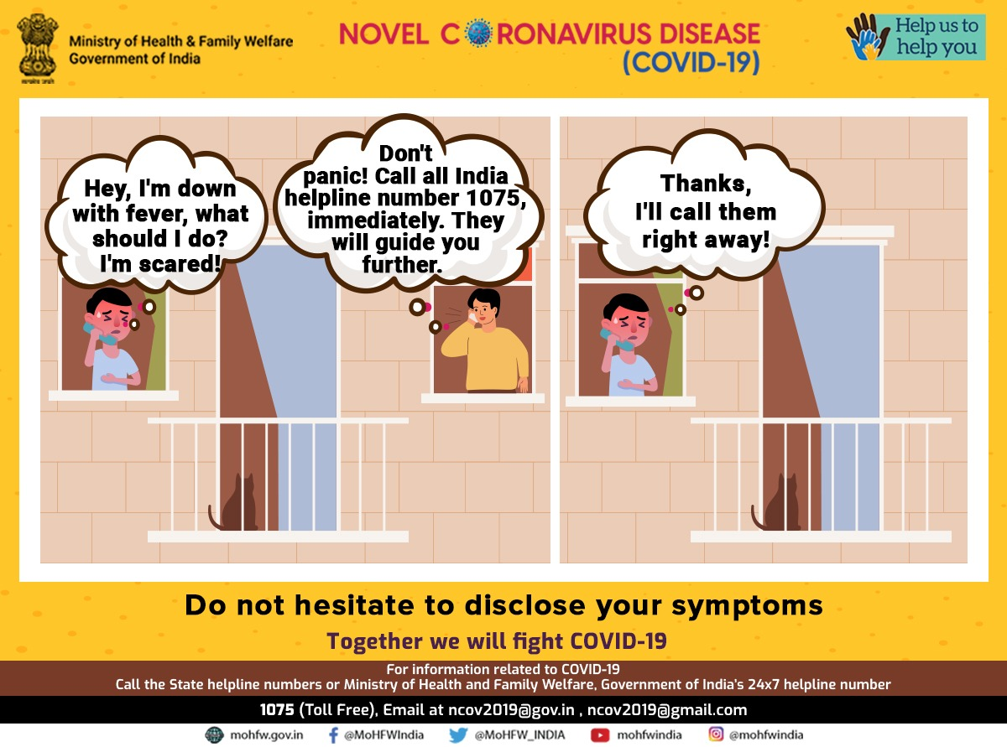
#IndiaFightsCorona
Don’t hesitate to come forward and report your symptoms early. In case of any doubts related to #COVID19, call 1075 (toll free). #HealthForAll #SwasthaBharat #CoronaOutbreak #Lockdown3

Slide 13
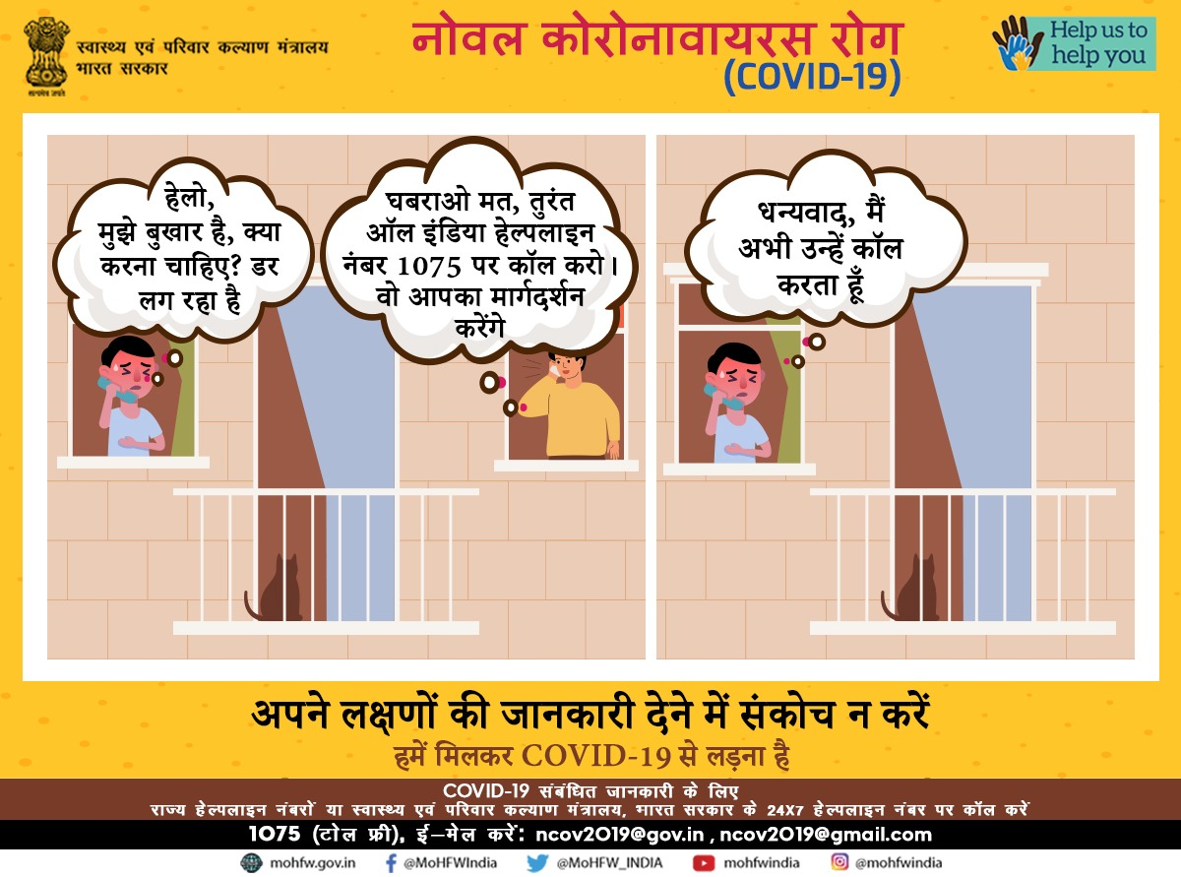
#IndiaFightsCorona
अपने लक्षणों के बारे में जानकारी देने में कोई संकोच न करें, तुरंत सूचना दें। #COVID19 से संबंधित किसी भी तरह के संदेह होने पर 1075 (टोल फ्री) पर कॉल करें। #HealthForAll #SwasthaBharat #CoronaOutbreak #Lockdown3

Slide 14
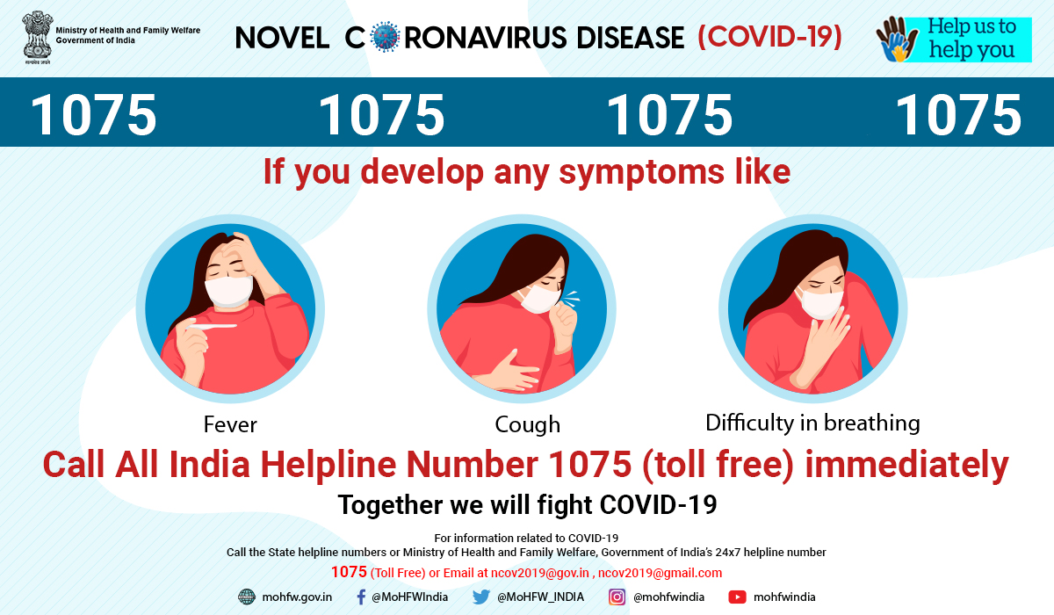
#IndiaFightsCorona
In case of symptoms like fever, cough or difficulty in breathing, call 1075 (toll free) and seek immediate help. Don’t hesitate. Together we will fight #COVID19. #HealthForAll #CoronaOutbreak #SwasthaBharat #Lockdown3

Slide 15
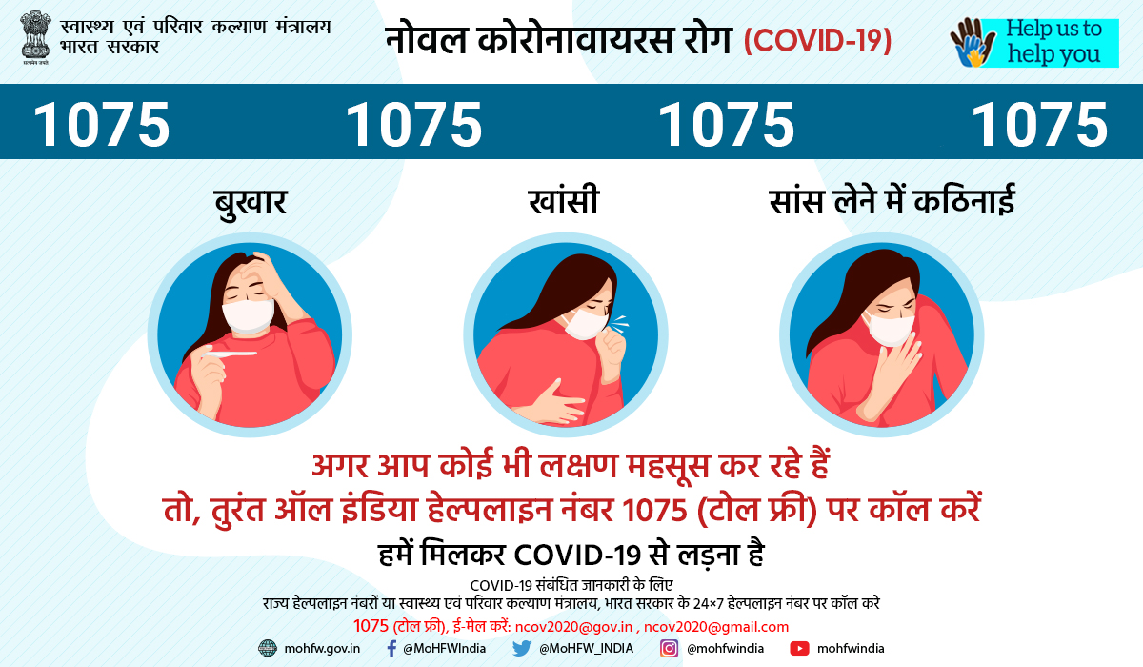
#IndiaFightsCorona
यदि आप बुखार, खांसी या सांस लेने में कठिनाई जैसे लक्षण महसूस कर रहे हैं, तो तत्काल मदद के लिए 1075 (टोल फ्री) पर कॉल करें। कोई संकोच न करो। हमें मिलकर #COVID19 से लड़ना है। #HealthForAll #CoronaOutbreak #SwasthaBharat #Lockdown3

Slide 16
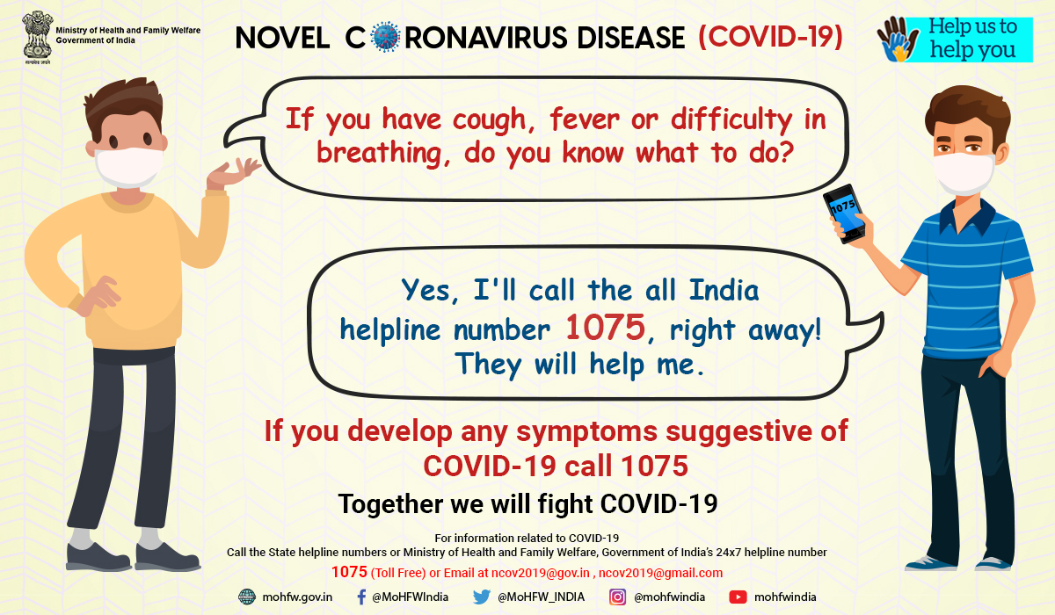
#IndiaFightsCorona
Remember to call the all India helpline number 1075 (toll free) for immediate response to all health-related queries on #COVID19. Together we will fight COVID-19. #HealthForAll #CoronaOutbreak #SwasthaBharat #Lockdown3

Slide 17
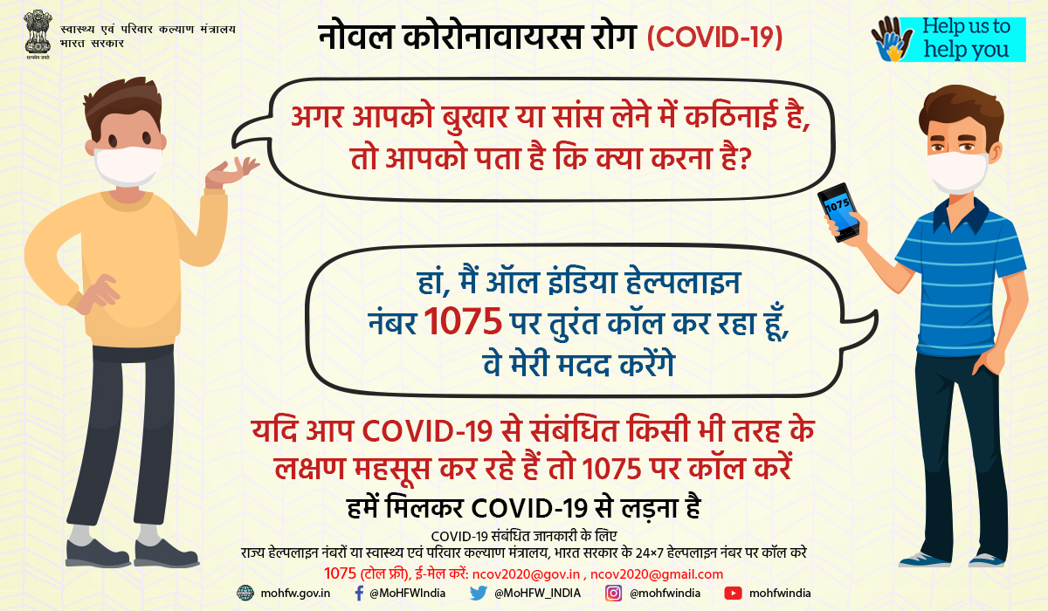
#IndiaFightsCorona
#COVID19 से जुड़े स्वास्थ्य संबंधी सभी प्रश्नों के तत्काल जवाब के लिए ऑल इंडिया हेल्पलाइन नंबर 1075 (टोल फ्री) पर कॉल करें। हमें मिलकर COVID-19 से लड़ना है। #HealthForAll #CoronaOutbreak #SwasthaBharat #Lockdown3

Slide 18
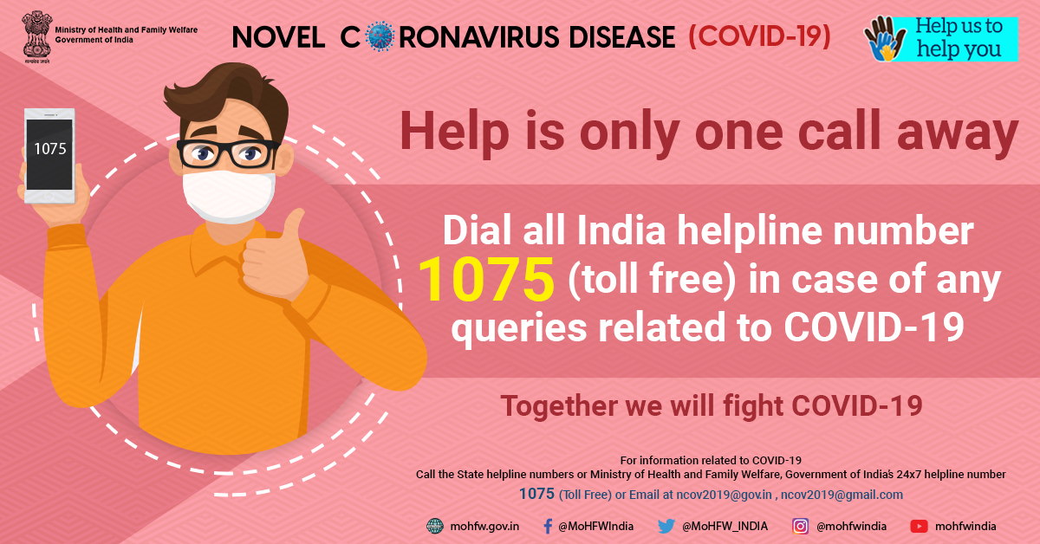
#IndiaFightsCorona
#COVID19 is curable. If you develop any symptoms, immediately call the all India helpline number 1075 (toll free) and help us to help you. #HealthForAll #SwasthaBharat #CoronaOutbreak #Lockdown3

Slide 19
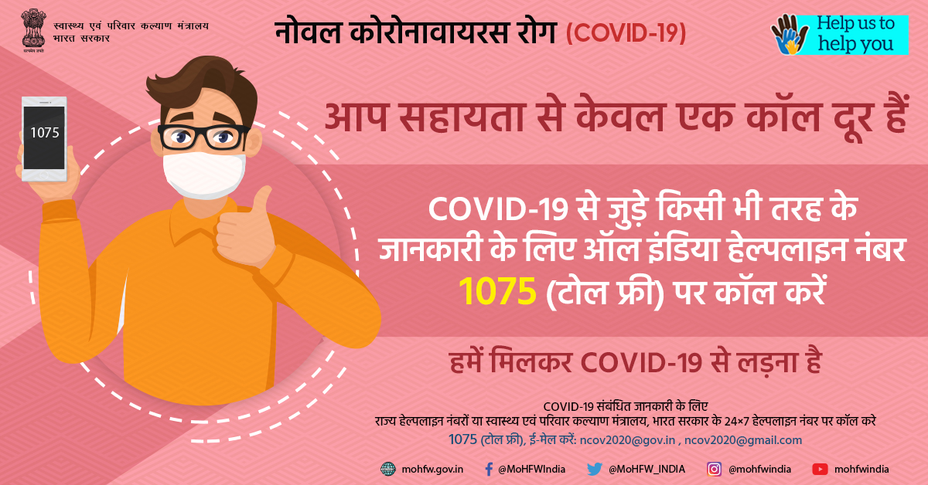
#IndiaFightsCorona
#COVID19 का इलाज संभव है। यदि आप इसके लक्षण महसूस कर रहे हैं, तो तुरंत ऑल इंडिया हेल्पलाइन नंबर 1075 (टोल फ्री) पर कॉल करें और अपनी सुरक्षा के लिए हमारी मदद करें। #HealthForAll #SwasthaBharat #CoronaOutbreak #Lockdown3

Slide 20
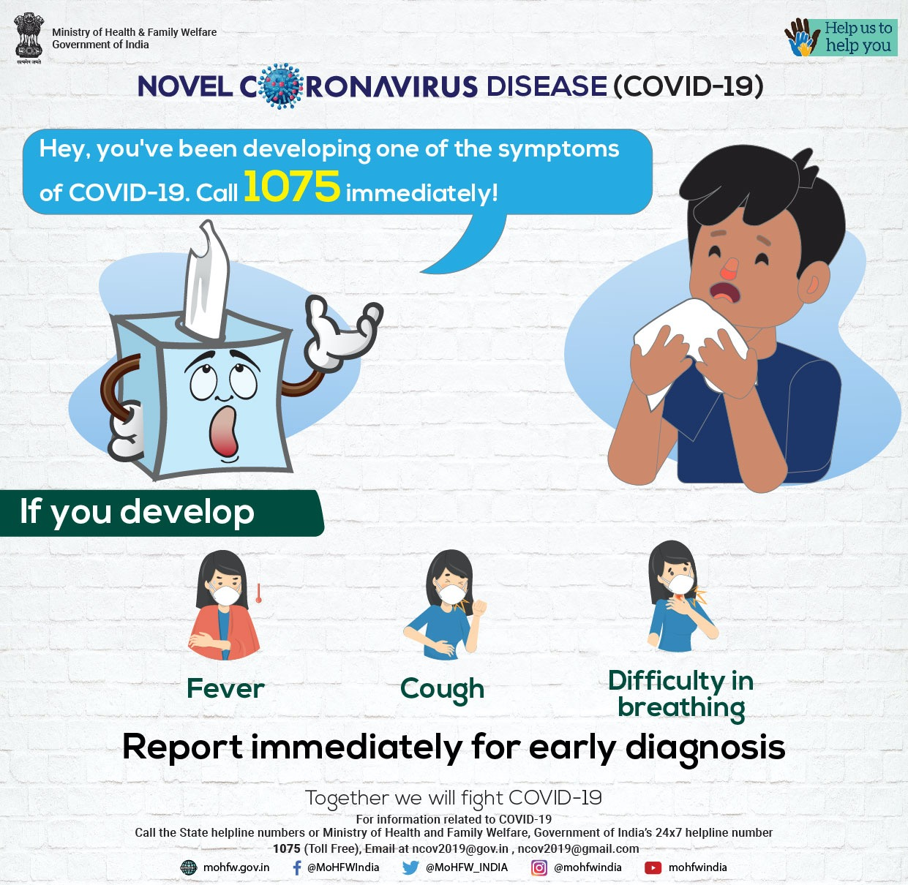
#IndiaFightsCorona
Don’t wait, don’t hesitate. Call the all India helpline number 1075 (toll-free) if you develop any symptoms suggestive of #COVID19. #HealthForAll #SwasthaBharat #CoronaOutbreak #Lockdown4

Slide 21
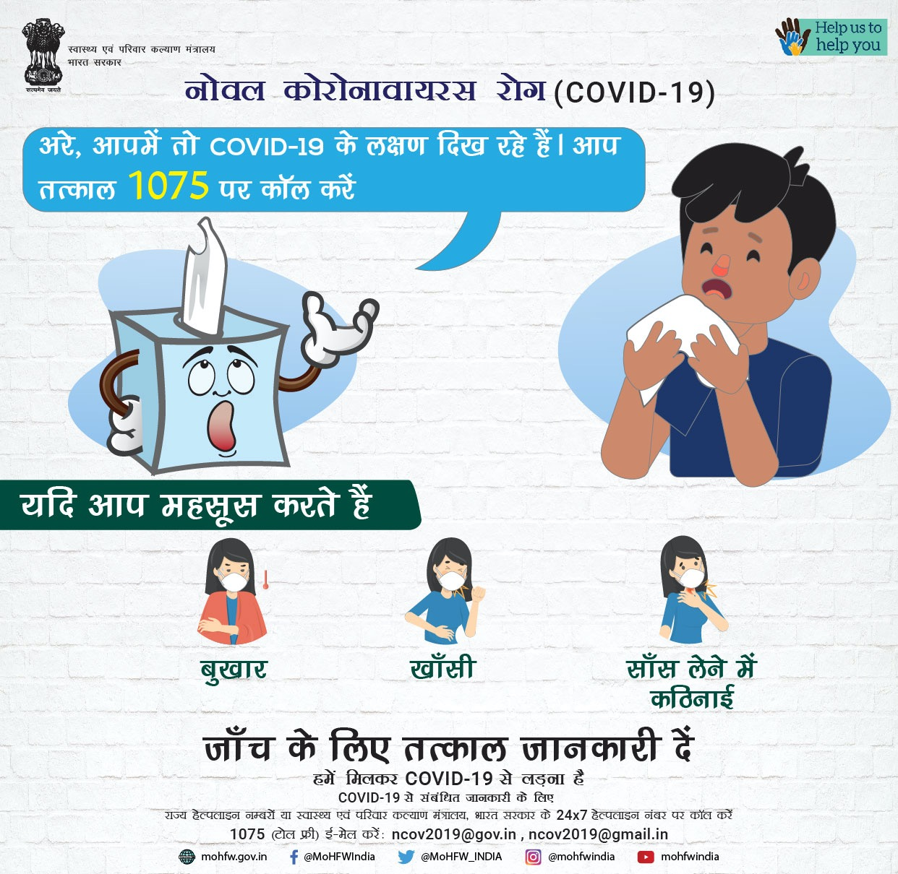
#IndiaFightsCorona
इंतज़ार न करें, संकोच न करें। यदि आप #COVID19 से संबंधित कोई भी लक्षण महसूस कर रहे हैं, तो अखिल भारतीय हेल्पलाइन नंबर 1075 (टोल फ्री) पर कॉल करें। #HealthForAll #SwasthaBharat #CoronaOutbreak #Lockdown4

Slide 22
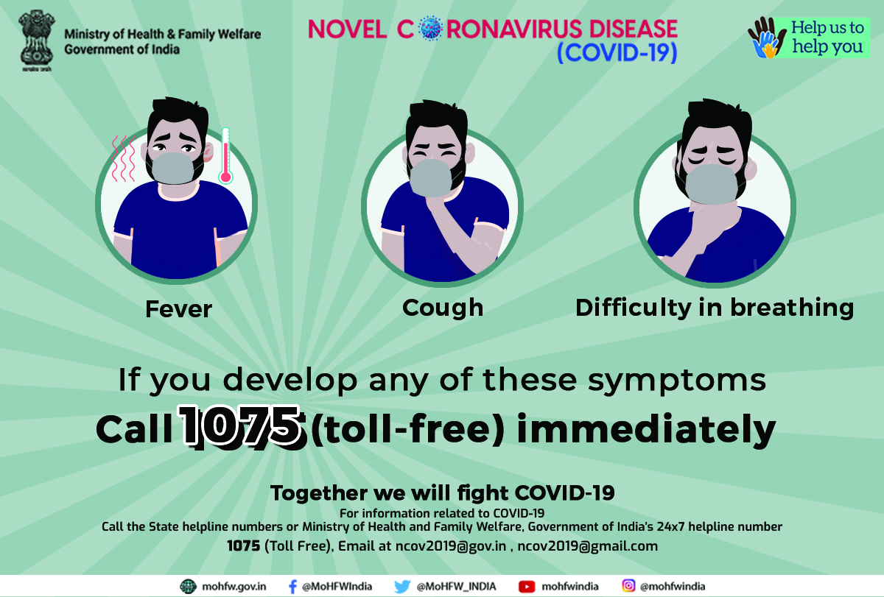
#IndiaFightsCorona
Do not hesitate, do not wait. Report immediately for early diagnosis. Share this information and help us to help you. #HealthForAll #SwasthaBharat #CoronaOutbreak #Lockdown4

Slide 23
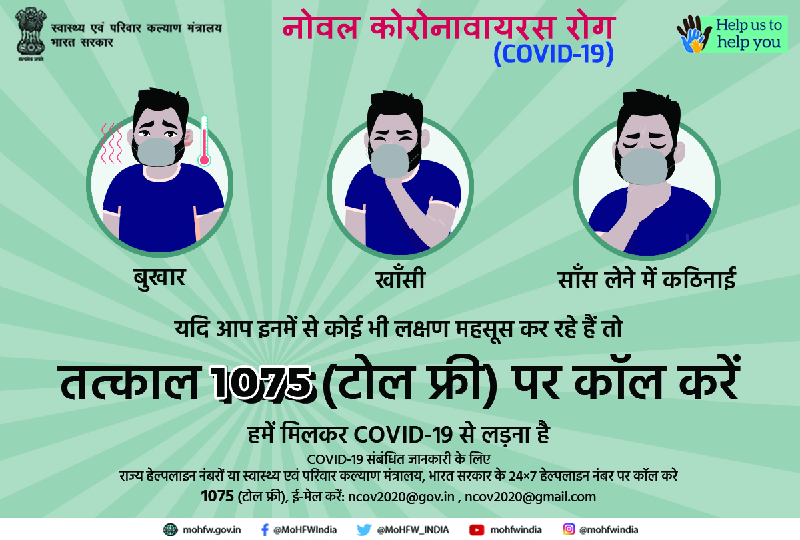
#IndiaFightsCorona
संकोच न करें, इंतजार न करें। #COVID19 से संबंधित लक्षणों की जांच के लिए तत्काल सूचना दें। इस जानकारी को साझा करें और अपनी सुरक्षा के लिए हमारी मदद करें। #HealthForAll #SwasthaBharat #CoronaOutbreak #Lockdown4

Slide 24
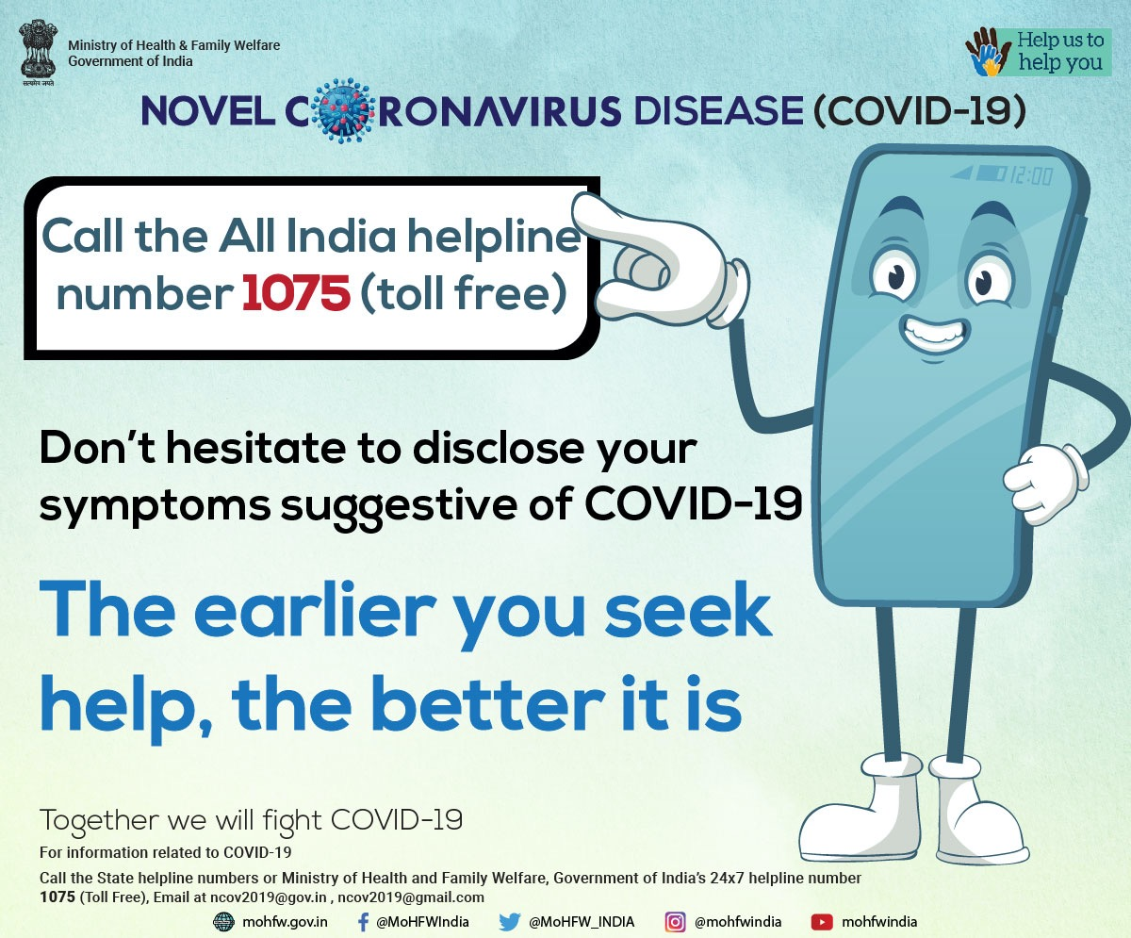
#IndiaFightsCorona
If you develop any symptoms like fever, cough and difficulty in breathing, immediately call 1075 (toll free) and help us to help you. #HealthForAll #SwasthaBharat #BadalkarApnaVyavaharKareinCoronaPeVaar #CoronaOutbreak #Lockdown4

Slide 25
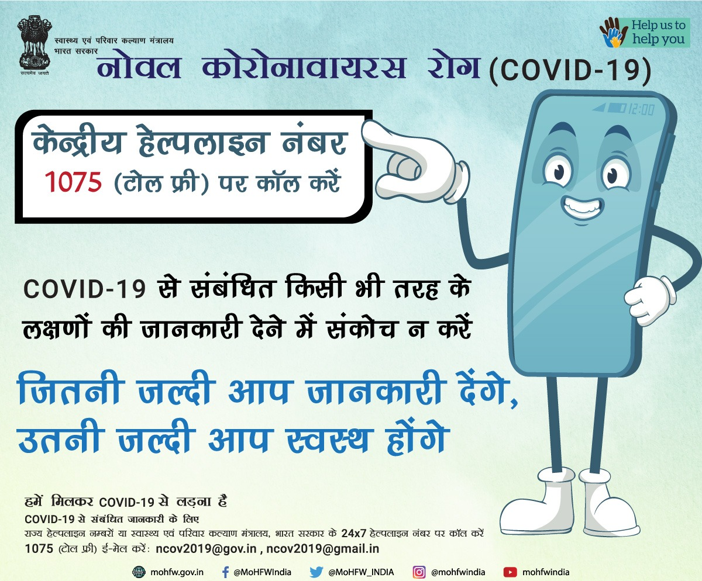
#IndiaFightsCorona
यदि आप बुखार, खाँसी और साँस लेने में कठिनाई जैसे कोई लक्षण महसूस कर रहे हैं, तो तत्काल 1075 (टोल फ्री) पर कॉल करें और अपनी सुरक्षा के लिए हमारी मदद करें। बदलकर अपना व्यवहार, करें कोरोना पर वार। #HealthForAll #SwasthaBharat #CoronaOutbreak #Lockdown4

